Slide 1


如何利用万方数据知识服务平台进行课题研究

Slide 2
高品质信息资源
万方数据知识服务平台
中国教学科研文献保障系统
文献保障系统
知识服务平台

Slide 3
Information
万方数据知识服务平台
数字信息源——数据库出版物
知识海洋
主要资源：期刊论文、学位论文、会议论文、外文文献
概况：1.期刊论文，共计收录7530余种国内发行刊物，并且以核心刊为主。
即可以单篇检索，也可以整刊阅读，充分保证原刊原貌。
4.外文文献。
国家科技图书文献中心（NSTL）唯一授权单位，涵盖NSTL外文期刊19200余种，期刊论文1500万余条，会议论文399万余篇；
与权威OA论文搜索引擎达成战略合作，包括DOAJ、arXiv、Pubmed、Srp，收录OA文献类型多样，覆盖学科众多，总量共计500万余篇
3.会议论文，总量共计245万余篇。以国家一级学会和一级协会的会议论文集为主。全面覆盖各个学科领域。
  中国学术期刊数据库（CSPD) 近7900种
  中国学位论文数据库（CDDB） 近300万篇
  中国学术会议文献数据库(CCPD) 260万篇
  中外标准数据库（WFSD）
  中外专利数据库（WFPD） ……
  中国科技成果数据库（CSTAD） ……
  中国特种图书数据库（CSBD）
  中国法律法规数据库(CLRD)
  中国企业机构数据库（CEOD）
  中国专家数据库(CESD)
  外文文献数据库(NSTL)
  中国学者博文索引库（WFBID）
  OA论文索引库(OAPID)
2.学位论文，总量共计277万余篇。收录以211、985、科研院所的硕士、博士、博士后阶段的学位论文。

Slide 4
文献保障系统
中国教学科研文献保障系统
暨国家工程技术图书馆+万方数据一站式检索集成发现系统

Slide 5
资源名称 | 数量 | 特点
中文期刊 | 16000多种 | 收藏年份跨度：1977年至今
中文会议 | 64000多册 | 收藏年份跨度：1982年至今
中文学位 | 210万余册，年增量20万余册 | 收藏年份跨度：1957年至今。是我国自然科学领域学位论文法定收藏单位
外文期刊 | 西文15000多种 日俄约4000种 国内独家馆藏4000多种 | 收藏年份跨度：1968年至今，几乎覆盖所有国外工程技术类核心期刊 被SCI收录期刊1000多种 被EI收录期刊近1000种
外文会议 | 13万册，每年新增印本约2000册 | 收藏年份跨度：1968年至今
外文学位 | 34万册，每年新增近4万册 | ProQuest公司电子版国外优秀硕博士学位论文在国内的三个镜像站点之一
外文工具书 | 检索工具书30万余册，国外参考工具书2万余册，每年新增各种工具书500册以上。 累计采集电子版参考工具平台16种，包括光盘版CA、NSI、NTIS，网络版EI、INSPEC、ISTP、ISI的Web of Knowledge中的ESI、SCI、SSCI、JCR、DII、MEDELINE、FSTA、BP。 | 收藏年份跨度：1964年至今。 其他大套的工具书还包括： Fluid Abstracts Chemical Industry Notes World Ceramics Abstracts World Textile Abstracts International Civil Engineering Abstracts等
外文科技 报告 | 美国政府四大套报告AD、DE、NASA、PB约125万份；以及进展报告、研究报告、年度报告、机构论文集、机构年报、学协会出版物等40多万份，每年新增1000种以上。 | 收藏年份跨度：上世纪六十年代至今 类型包括专题技术报告、技术进展报告 、最终成果报告 、组织管理报告等
工程技术图书馆目前仅统计完2007年之前的数据，之后的数据正在整理。

Slide 6

选题
问题
创新
搜集数据资源
信息检索
分析数据
实验计算
形成理论
报告、论文发表
质量把控
学术交流
引用、应用
新的问题
选择参考文献
投稿服务
科研过程

Slide 7
选题
对社会发展、学科发展有何裨益？
Step 1
研究热点、前沿科技？
选题
知识脉络分析
主要课题组、研究成果
相关专家、全文论文……

Slide 8
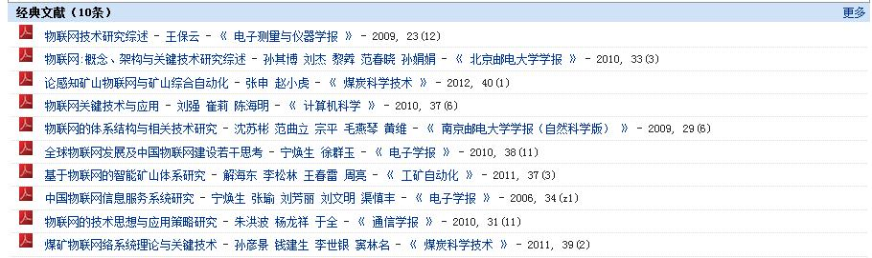
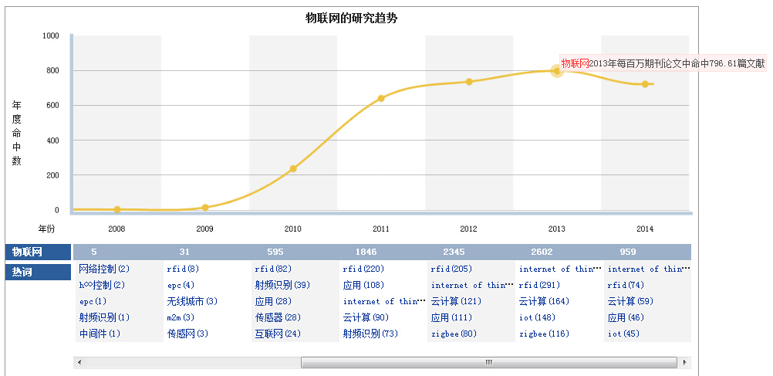
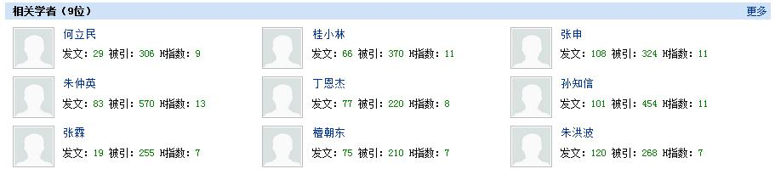
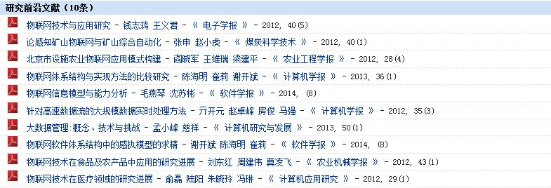
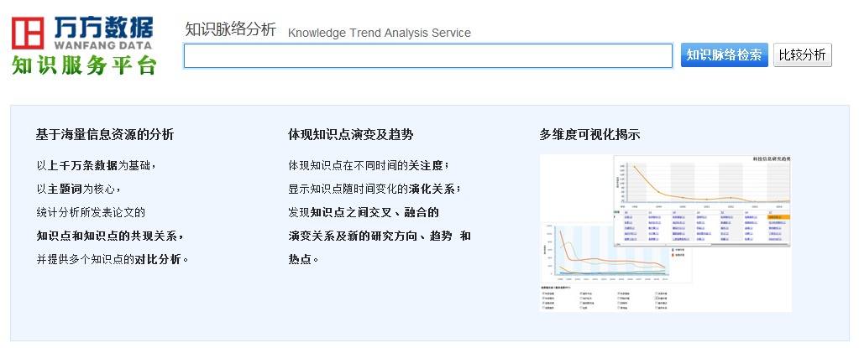
选题
Step 1
研究前沿
权威专家
主题研究趋势
权威期刊
相关热词
“来龙去脉”尽在知识脉络！

Slide 9
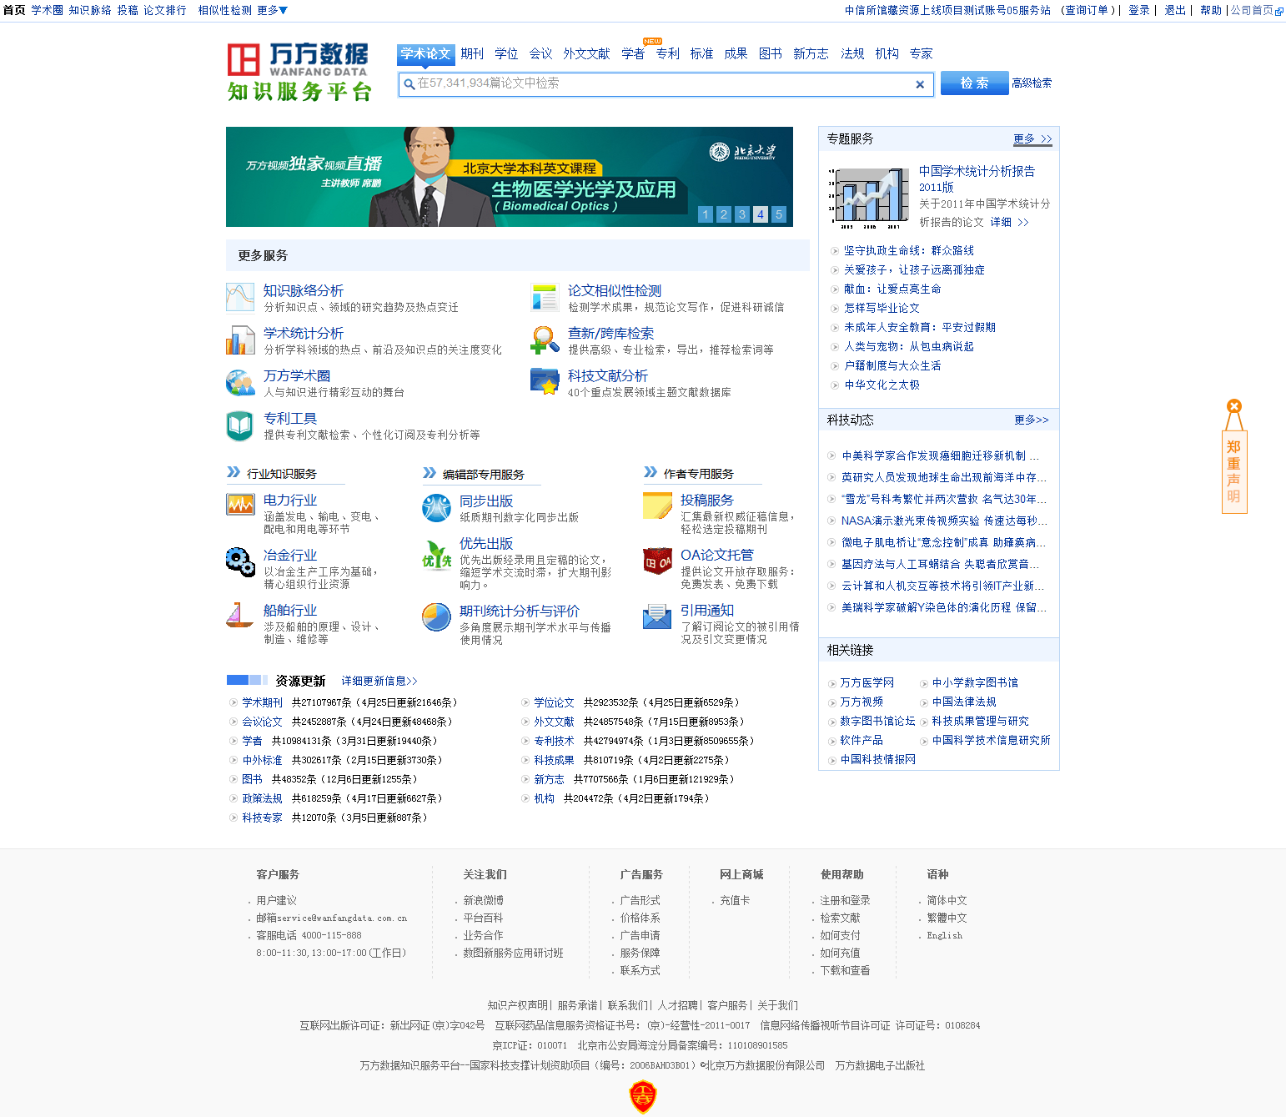
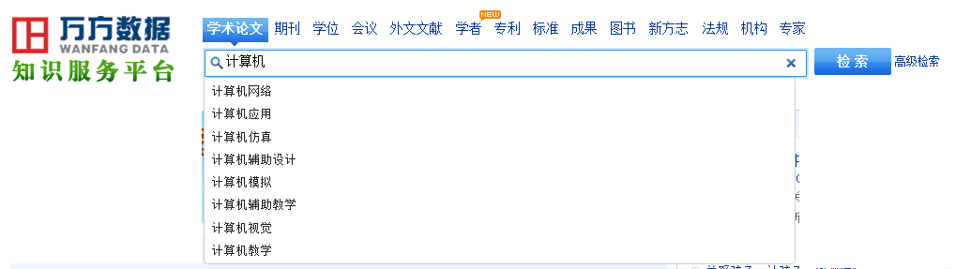
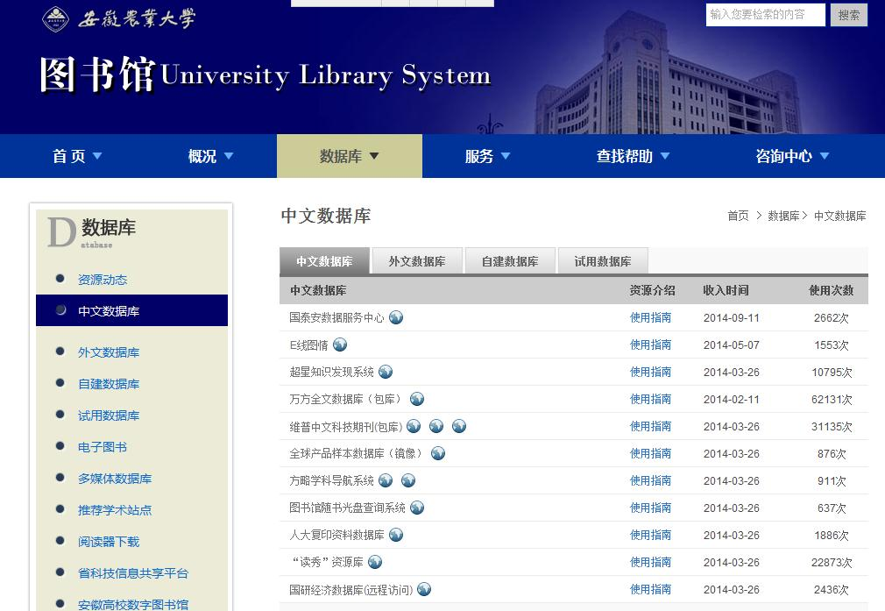
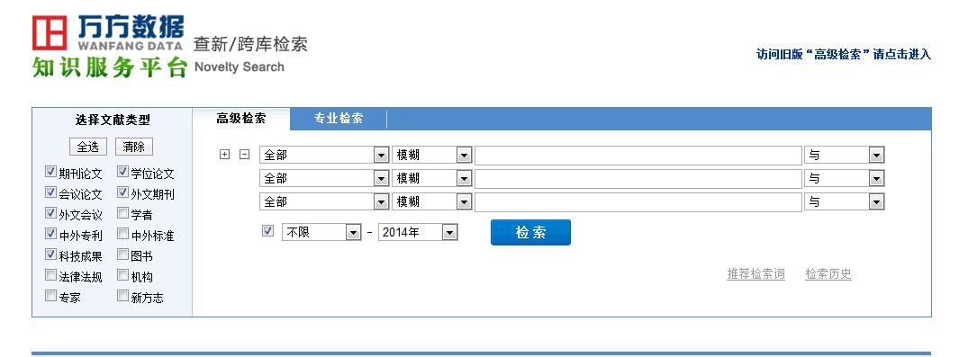
资料
收集
检索区
Step 2
增值服务区
社区化服务
资源列表

Slide 10
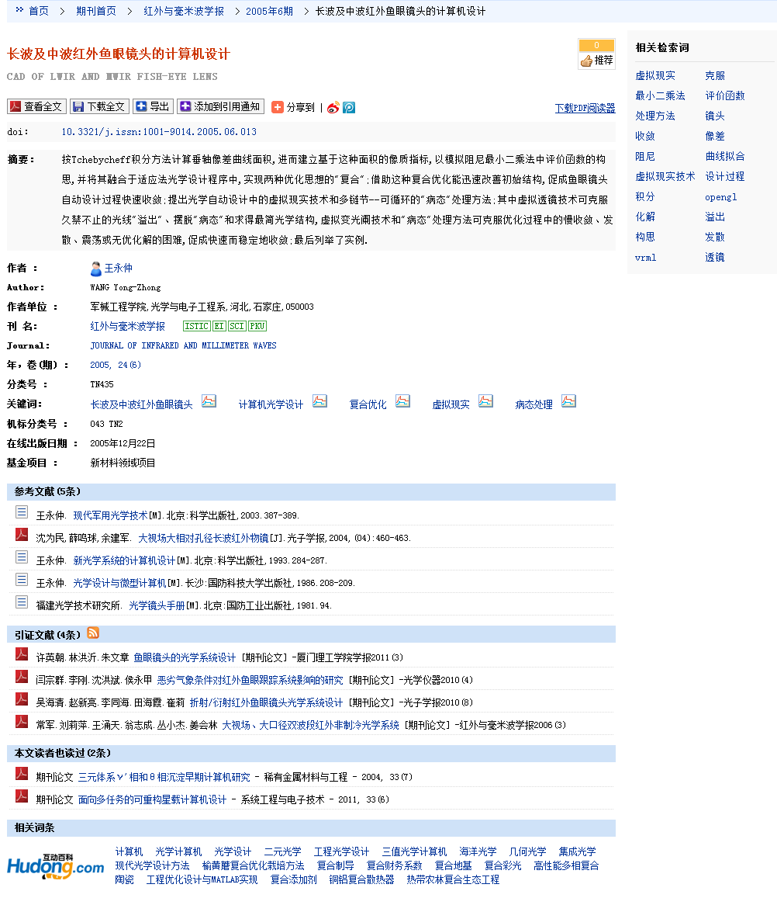
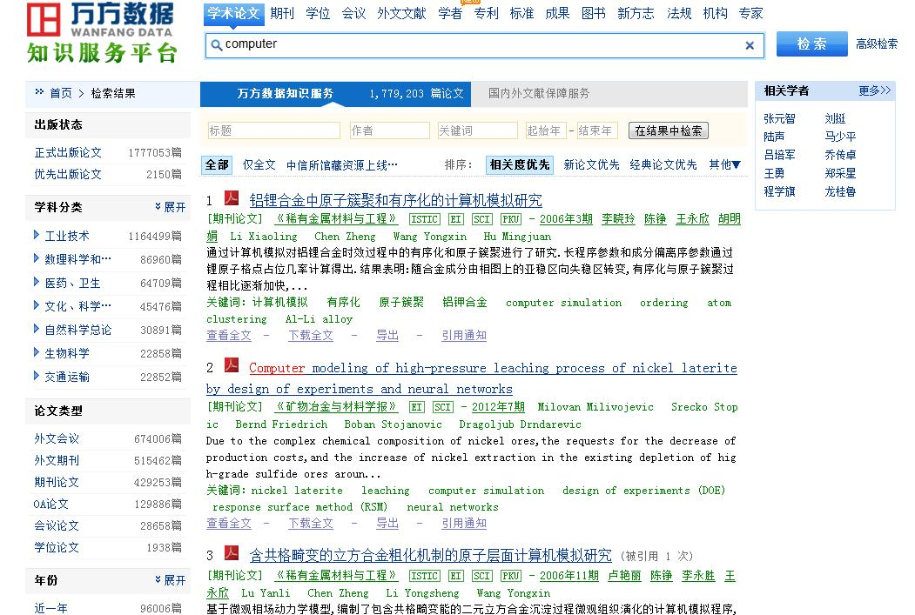
资料
收集
Step 2

Slide 11
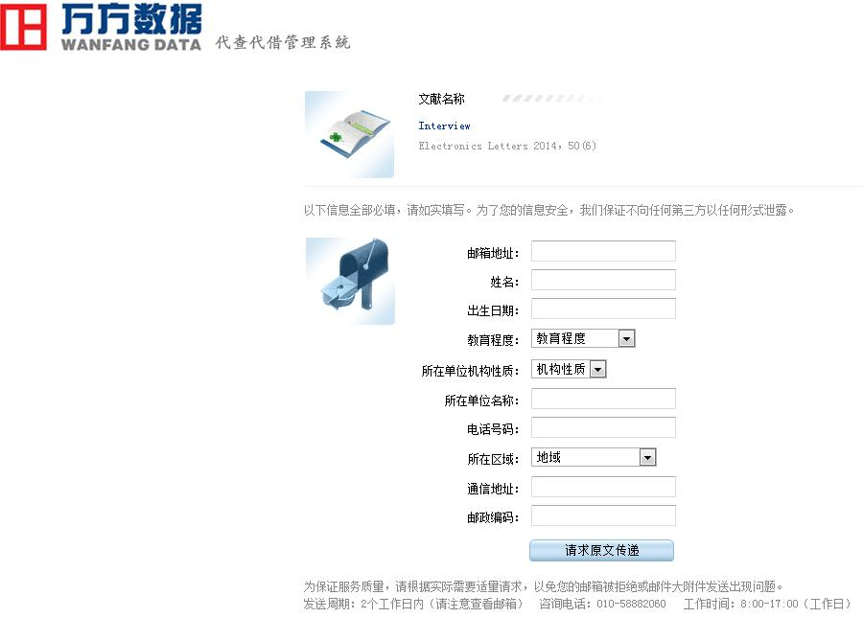
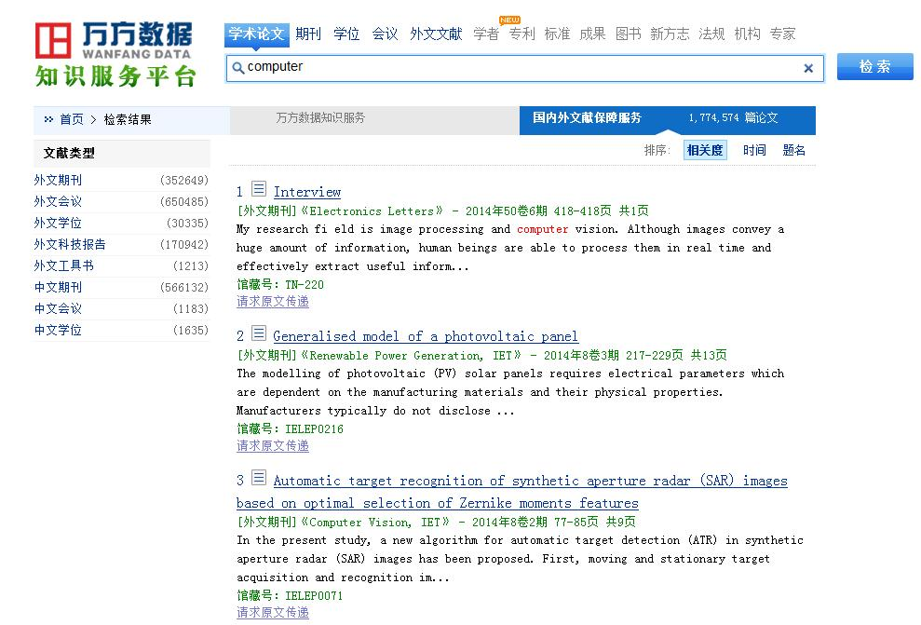
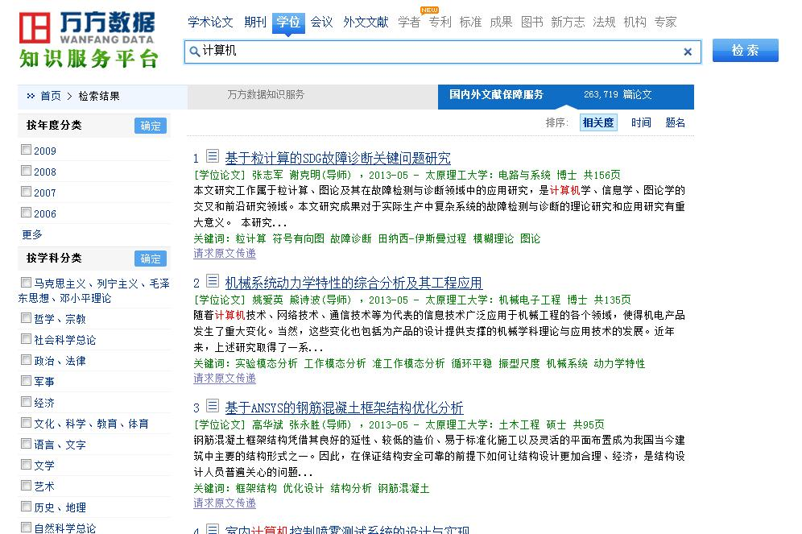
资料
收集
Step 2

Slide 12
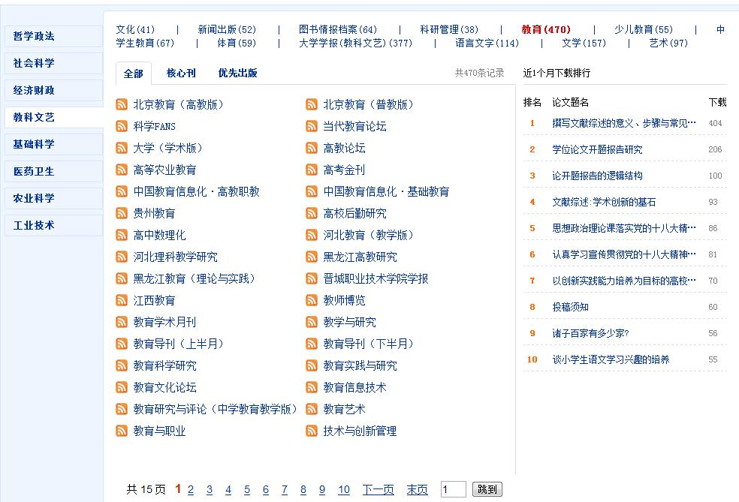
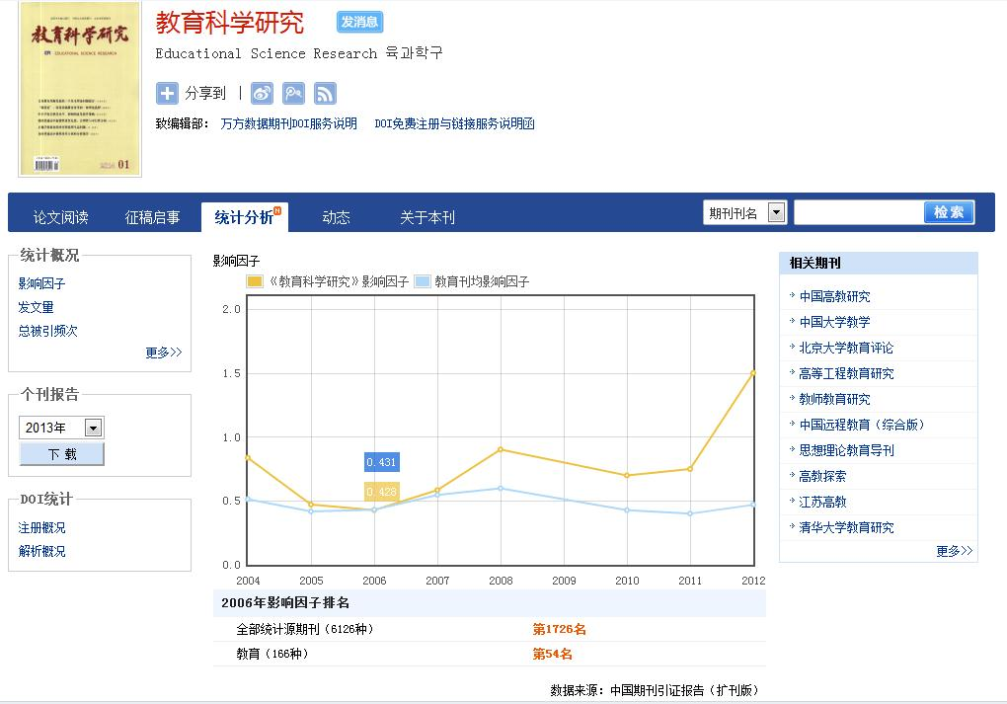
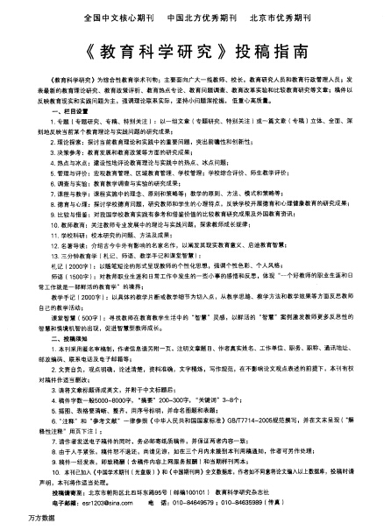
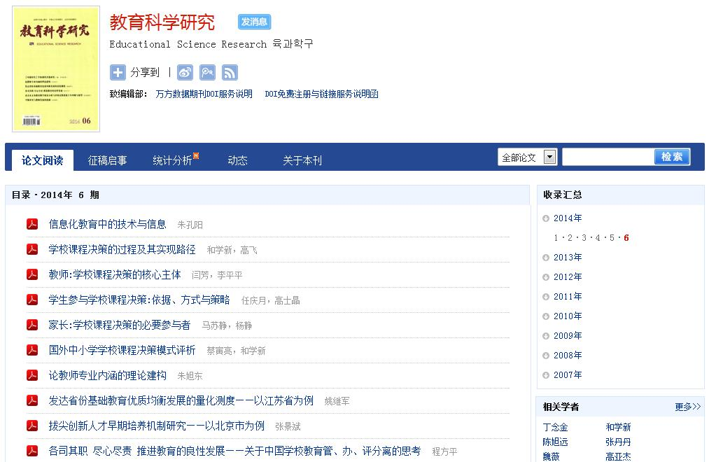
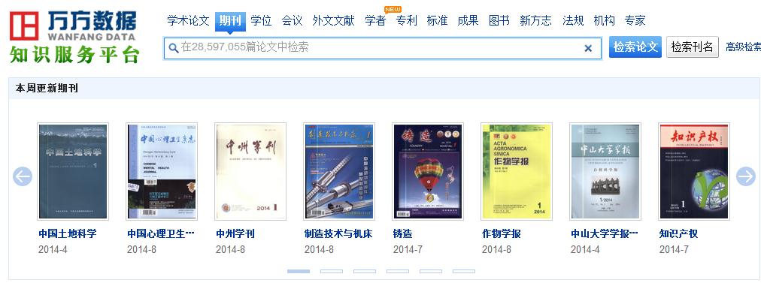
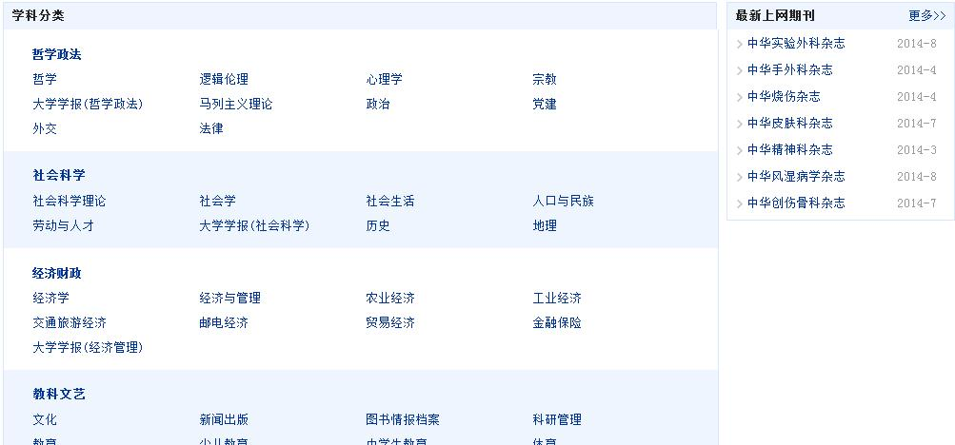
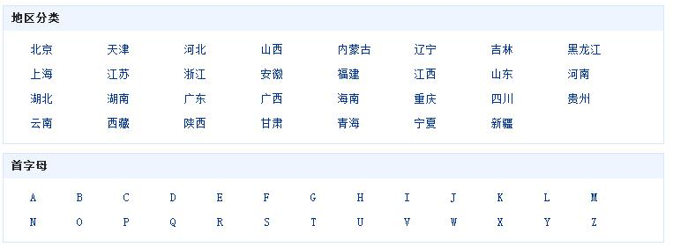
教育类期刊
选择核心刊

Slide 13
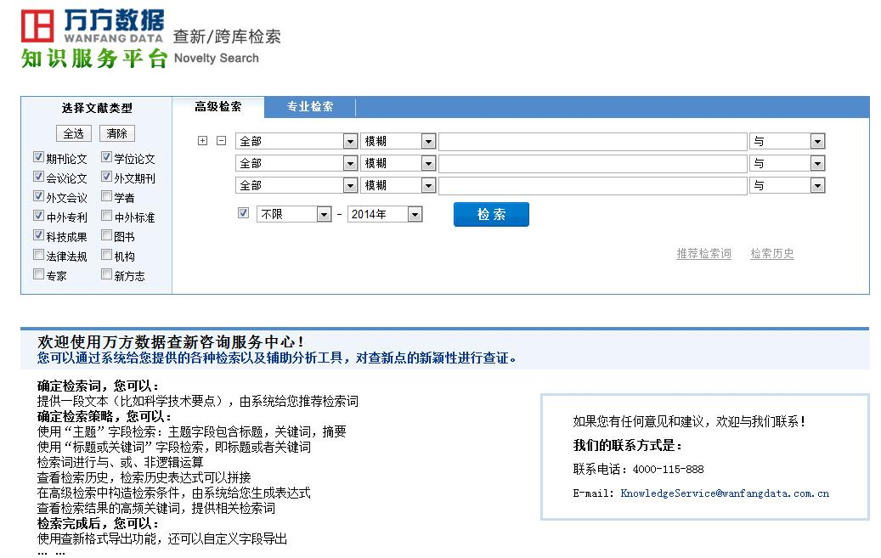
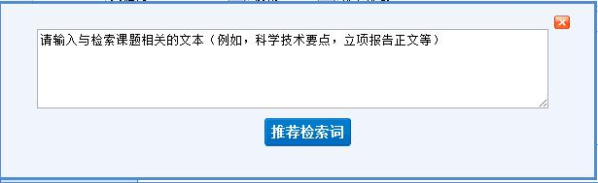
资料
收集
高级检索区
Step 3
推荐检索词
查新跨库检索：查全率与查准率兼得

Slide 14
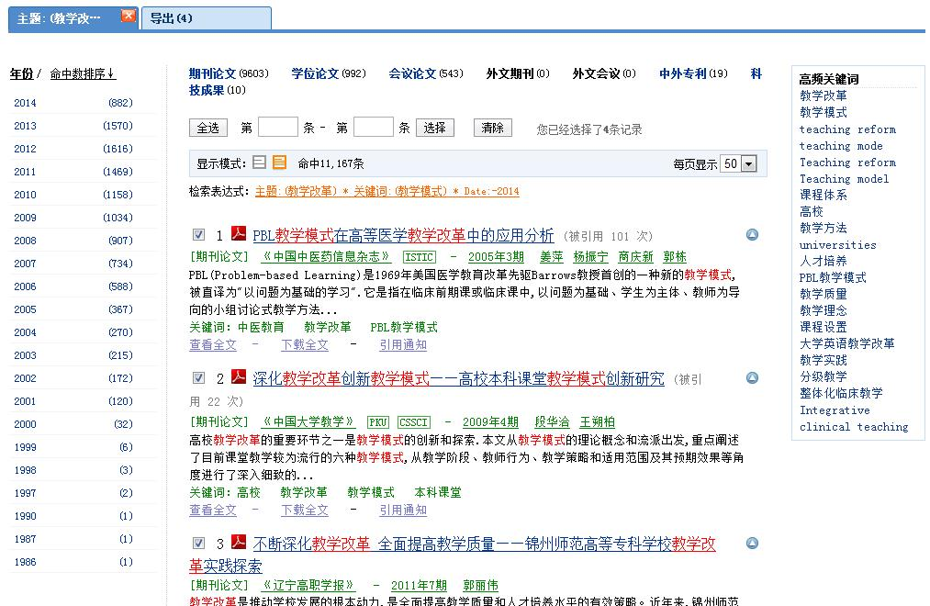
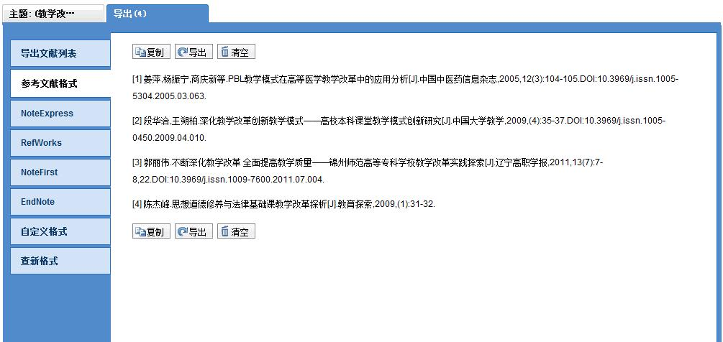
导出列表
资料
收集
Step 3
核心刊信息
时间分布
高频关键词
导出格式

Slide 15

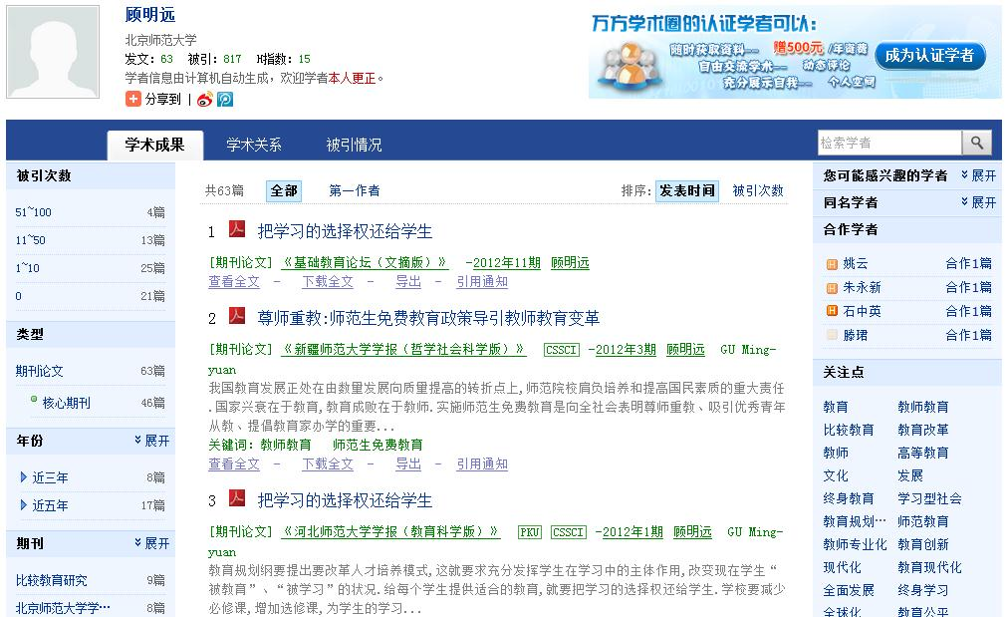
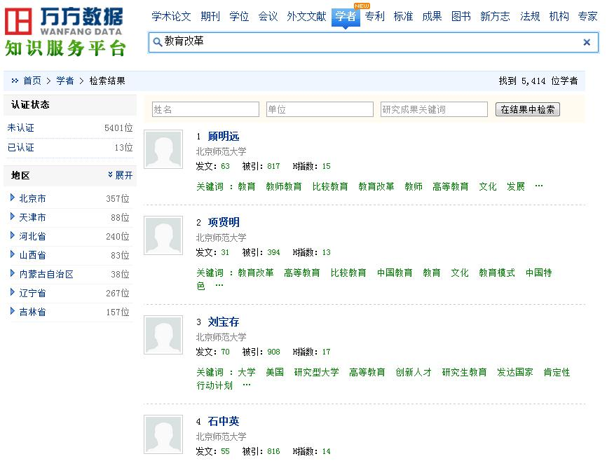
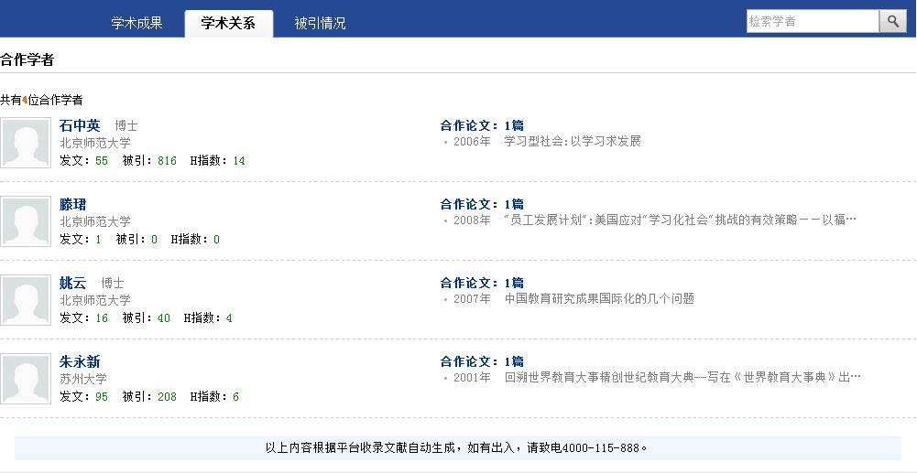
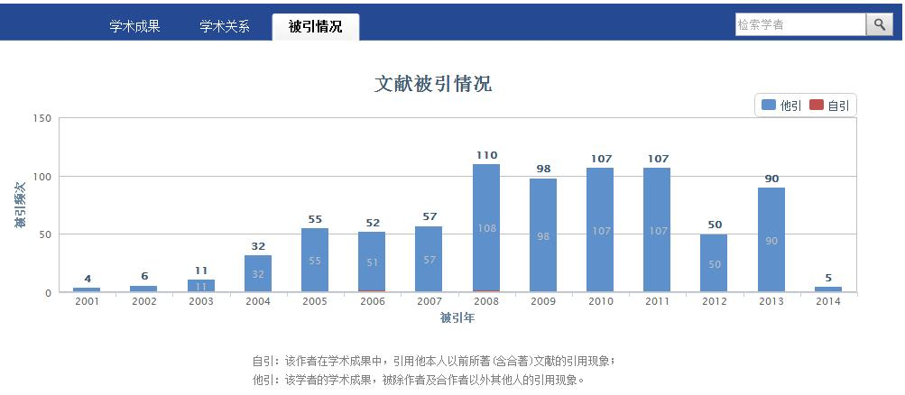
实验计算
写作
Step 3
Step 4
总结报告
专业文献数据
学者讨论
权威专家
结合实践

Slide 16
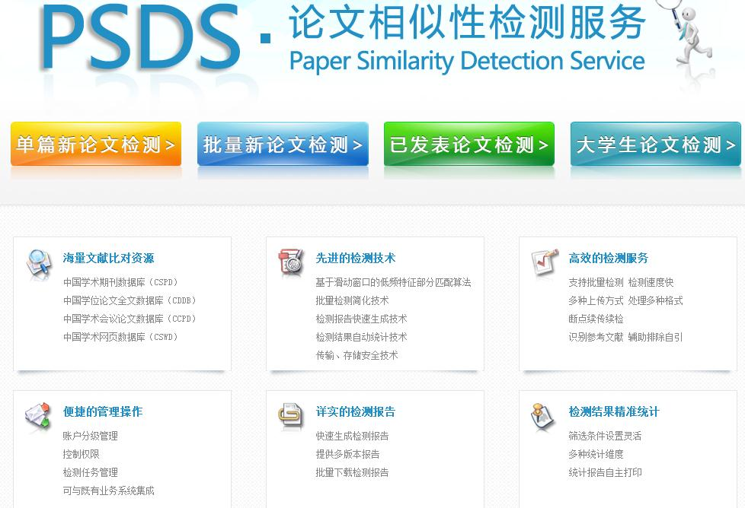
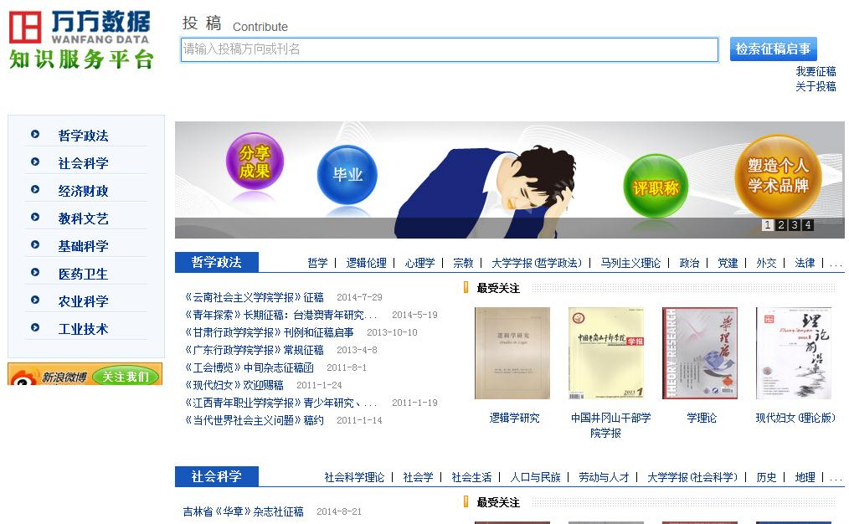
论文发表
流程
Step 5
质量把控：论文相似性检测
目标期刊：投稿服务平台
投稿

Slide 17
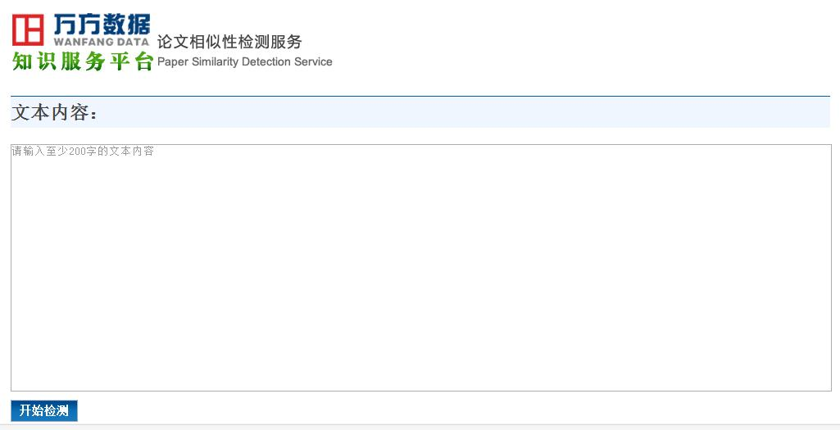
论文发表
质量把控
Step 5

Slide 18
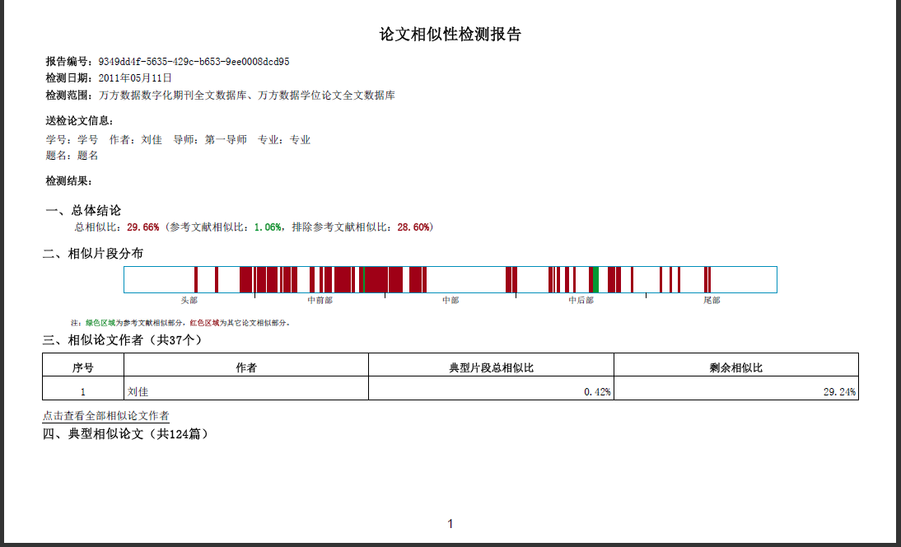
论文发表
质量把控
Step 5
Notes:
相似内容位置分布对于性质认定很重要，对于综述部分引用学术界已发表的相关经典论文，更多是合理引用，如果是自己的研究方法或结论部分出现大量引用，很有可能是抄袭。可视化的分布

Slide 19
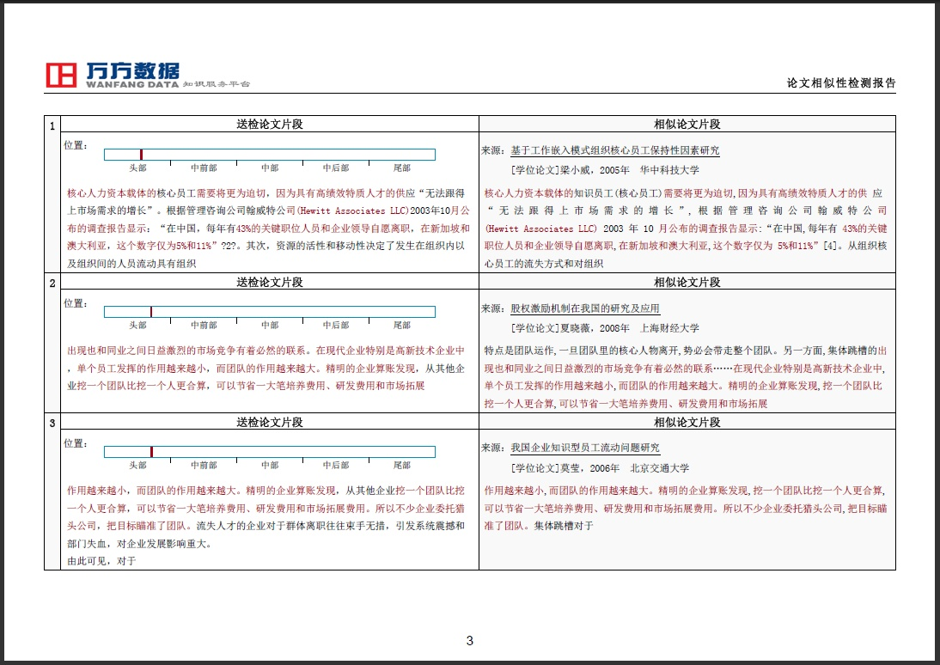
论文发表
质量把控
Step 5

Slide 20
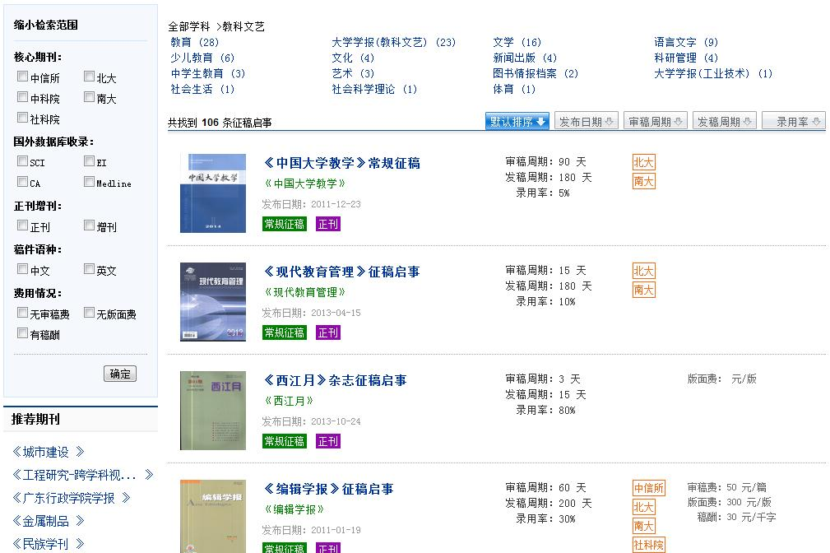
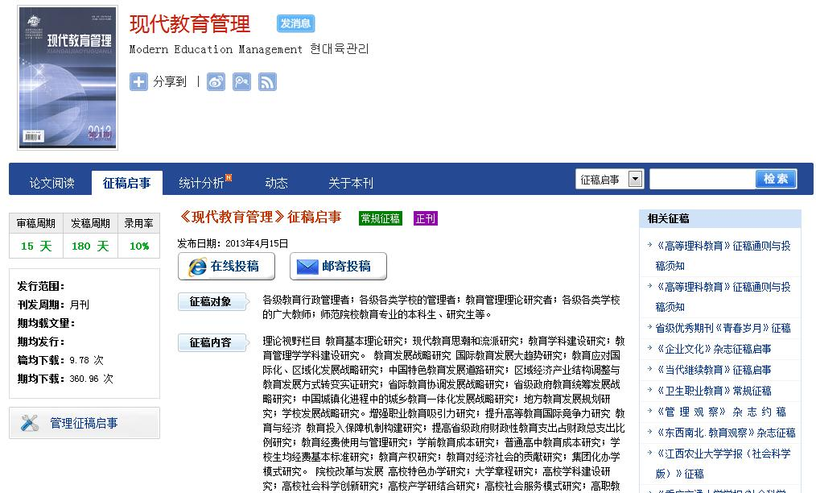
论文发表
投稿
Step 5

Slide 21
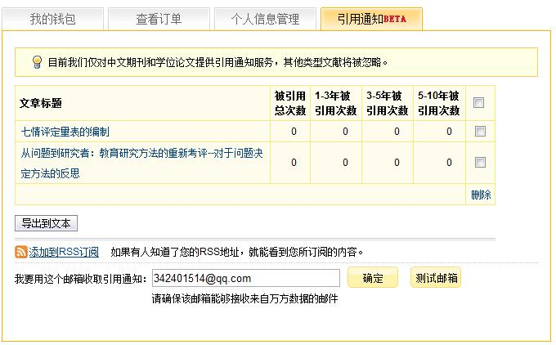
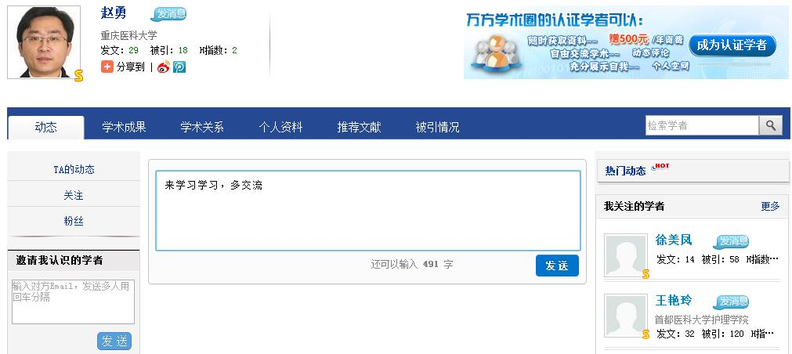
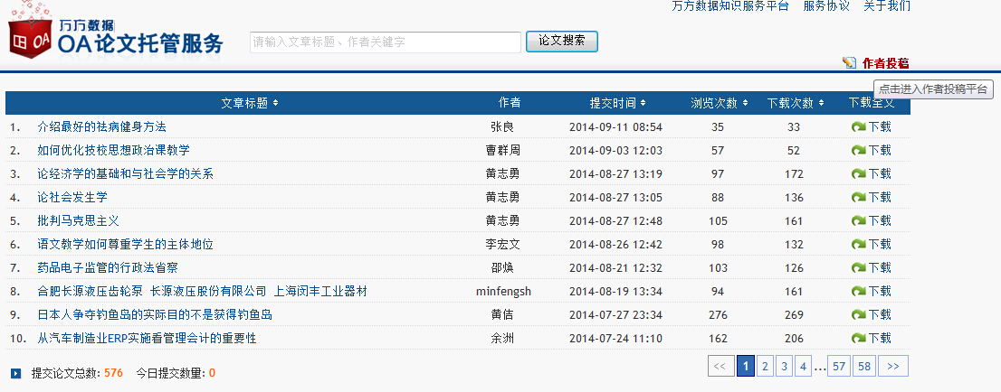

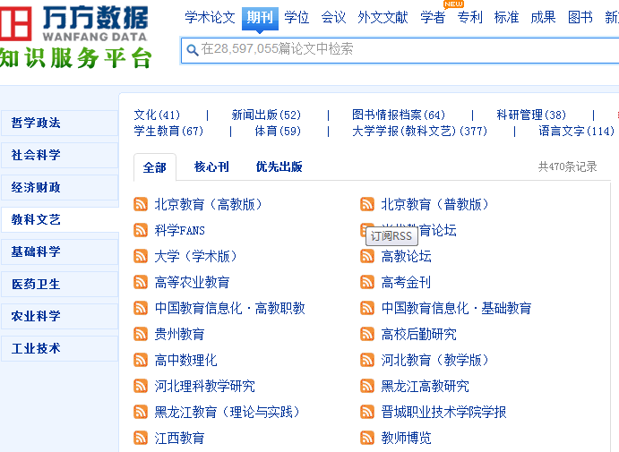
学术
交流
Step 7
引用通知
OA托管
点击添加文本
学术圈
RSS订阅

Slide 22
在线演示
万方数据知识服务平台：http://g.wanfangdata.com.cn/

Slide 23
Thank U!

